Slide 1
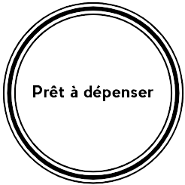


Formation Data Scientist
Projet 7
« Implémentez un modèle de scoring »
Traitements initiaux
Soutenance de Projet
Samir HINOJOSA
10 février 2021

Slide 2

Plan de la soutenance
Mission
Présentation du jeu de données
Feature Engineering / Kernel Kaggle
Modélisations effectuées
Tableau de bord
Conclusion
P7 – implémentation d’un modèle de scoring – OpenClassrooms
Notes:
quels sont les objectifs de ce projet
Connaitre plus en détails le dataset / l’ensemble de données ou des images
Qu’on a choisi pour travailler la mission
Le processus effectué pour optimiser du modèle.
Le tableau de bord réalisé sur la basé des spécifications demandé
La conclusion sur les traitements, les modélisations et aussi le jeu de données

Slide 3
1.
Mission
Project 7 – implémentation d’un modèle de scoring
OpenClassrooms

Slide 4


Mission
Prêt à dépenser souhaite mettre en œuvre un outil de « scoring crédit » pour calculer la probabilité qu’un client rembourse son crédit d’après diverses données
Développer un algorithme qui classifie la demande en crédit accepté ou rejeté.
Prendre en compte :
Sélectionner un kernel Kaggle pour faciliter la préparation des données nécessaires à l’élaboration du modèle de scoring.
Déployer le modèle de scoring comme une API.
Construire un tableau de bord interactif à destination des gestionnaires de la relation client permettant d'interpréter les prédictions faites par le modèle de scoring
P7 – implémentation d’un modèle de scoring – OpenClassrooms
Notes:
Tout d’abord il faut dire ce qu’est Prêt à depénser.
Prêt à dépenser est un société qui propose des crédits à la consommation pour des personnes ayant peu ou aucune historique de prêt.
Les données sont basées sur la compétition dans Kaggle’s fait par Home Credit

Slide 5
2.
Présentation du jeu de données
Project 7 – implémentation d’un modèle de scoring
OpenClassrooms
Notes:
On continue

Slide 6
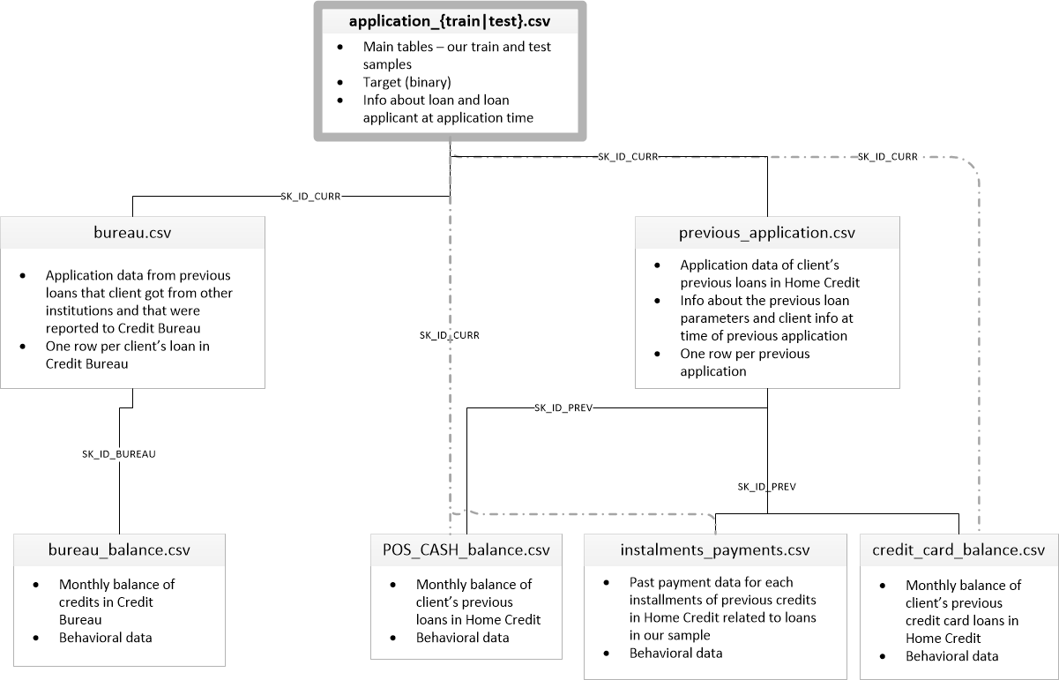

Présentation du jeu de données¹
Généralités
7 sources de données
307511 clients
121 features âge, sexe, emplois, revenus, crédits précédents, etc.
24% valeurs manquantes
Autres institutions
Home Credit
1 - https://www.kaggle.com/c/home-credit-default-risk/data
P7 – implémentation d’un modèle de scoring – OpenClassrooms
Notes:
Il y a 7 sous ensemble des données qui ont des relations entre eux
À droite on peut noter les ensembles des données qui sont propres de Home Credit
Previos_application: Demandes de crédit antérieures
Installements_payments: Historique de remboursement des crédits précédemment
À gauche, ceux qui viennent d'autres institutions
Bureau: Antécénts de crédit du client dans d’autres institutions financières

Slide 7
3.
Feature Engineering / Kernel Kaggle
Project 7 – implémentation d’un modèle de scoring
OpenClassrooms
Notes:
On arrive à le kernel kaggle

Slide 8
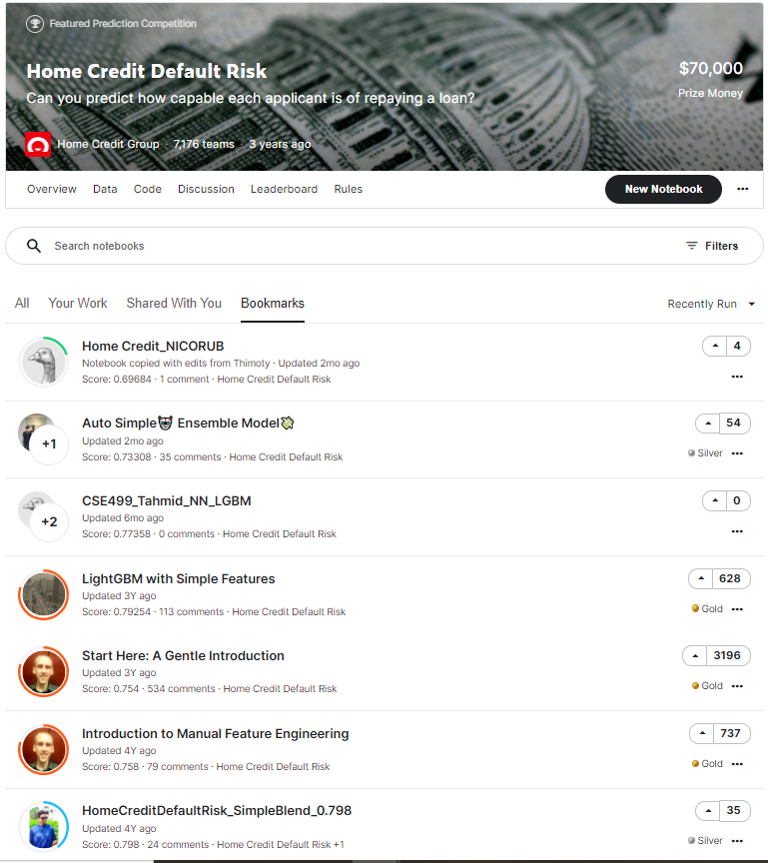
Feature Engineering / Kernel Kaggle
Le kernel utilisé pour le preprocessing est
LightGBM with Simple Features¹
Basé sur
Un bon score dans la compétition
Un Feature Engineering performant
Le kernel recommandé dans le projet
1 - https://www.kaggle.com/jsaguiar/lightgbm-with-simple-features
P7 – implémentation d’un modèle de scoring – OpenClassrooms
Notes:
Après avoir analyse en façon général plusieurs kernels. On a décidé d’utiliser le kernel qui s’appelle LightGBM with Simple Features pour le preprocessing
Voici les justifications de pourquoi ce kernel
Opportunité d'utiliser un framework base sur Gradient Boosting que je n'avais jamais lui utilisé
Finalement ce le kernel recommandé pour faire le projet

Slide 9
LightGBM with Simple Features
Tout au long du kernel, des traitements sont faits pour obtenir des nouvelles données
Qu’est-ce qu’il fait ?
Identification et traitement des variables catégorielles
Création de nouvelles variables
DAYS_EMP_% = DAYS_EMP / DAYS_BIRTH
Min, Max, Mean, Sum, Var
Unification de jeux des données
+700 variables en total
P7 – implémentation d’un modèle de scoring – OpenClassrooms
Notes:
Mais, il faut bien comprendre ce qu'il fait
Tout au long du kernel, il fait des traitements pour obtenir des nouvelles données
Variable catégorielles → get_dummies
Variable numeriques
il fait l'unification de tous les variables obtenue dans un seul dataset

Slide 10
4.
Modélisations effectuées
Project 7 – implémentation d’un modèle de scoring
OpenClassrooms

Slide 11






Modélisations effectuées
Comprendre le kernel
Traitements initiaux
données déséquilibrées
Modèles par défaut
Hyper
paramètres
Modélisation finale
Optimisation de la mémoire.
Des valeurs manquantes
Basé sur certains paramètres
Class_weight
OverSampling
Sera pris en compte le Feature Engineering déjà fait dans le kernel choisi
P7 – implémentation d’un modèle de scoring – OpenClassrooms
Notes:
Données déséquilibrées pour traiter la classe qui était déséquilibrée
Pour les coûts de traitement, on a fait la hyperparametrization basé sur certains paramètres
Il faut dire qu’on a pris en compte le Feature Engineering déjà fait dans le kernel choisi.

Slide 12
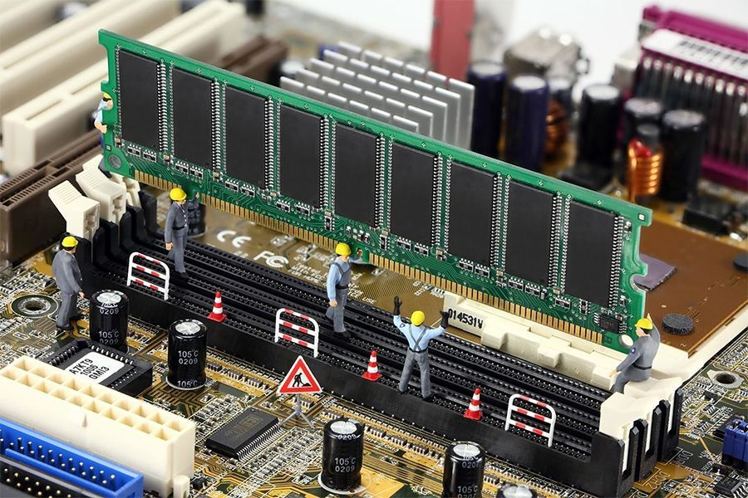
Traitements initiaux
Traitements initiaux
Optimisation de la mémoire
Reduction de types de colonnes (Float64 à float32)
Utilisation de la mémoire : 2,1 GB à 941 MB
Traitements de valeurs manquantes
Enlever les colonnes avec 20 % ou plus de valeurs manquantes
Traitements des valeurs infinies
Imputation de valeur manquante
Traitements des valeurs manquantes
Imputation de la moyenne basée sur la colonne
P7 – implémentation d’un modèle de scoring – OpenClassrooms
Notes:
Optimisation de la mémoire en faisant une réduction de types de colonnes:
Int 64 à int8
float64 à float32
Pour faire ca, on a pris en compte quelques conditions

Slide 13
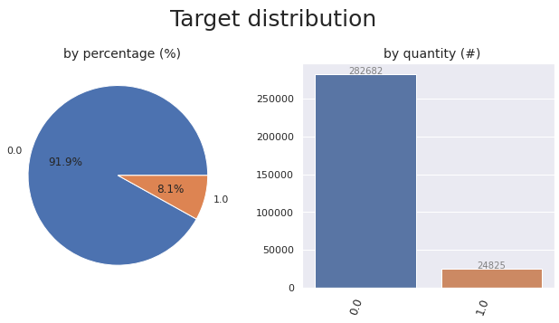
Le jeu de données est déséquilibré
données déséquilibrées
Utilisation de class_weight
pour faire une pondération inversement proportionnellement à la fréquence des classes
Utilisation du Oversampling - SMOTE
pour augmenter les données dans la classe minoritaire
(0) Ce sont des prêts qui ont été remboursés.
(1) Ce sont des prêts qui n'ont pas été remboursés
P7 – implémentation d’un modèle de scoring – OpenClassrooms
Notes:
L’analyse exploratoire a montré que la mission a un problème de classification déséquilibré.
On peut noter ça là ou…
Et on a besoin de faire attention sur la classe minoritaire
Alors, on va utiliser la …

Slide 14

Les modèles par défaut
Modèles par défaut
Un problème de classification déséquilibré
Random Forest
Métriques sélectionnées
ROC-AUC
Recall
F1
Precision
Custom Score (fonction coût)
Duration
LightGBM
Gradient Boosting
P7 – implémentation d’un modèle de scoring – OpenClassrooms

Slide 15
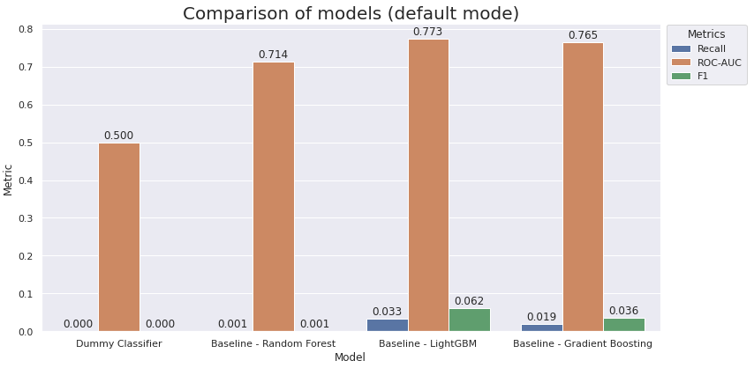
En mode par défaut, le LightGMB a le meilleur résultat
Modèles par défaut
P7 – implémentation d’un modèle de scoring – OpenClassrooms

Slide 16
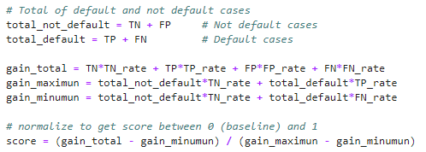
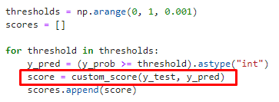
Pénaliser des Faux Négatifs
Modélisation finale
Un faux positif (FP) constitue une perte d'opportunité pour la banque, à la différence d'un faux négatif (FN) qui constitue une perte pour créance irrécouvrable.
Matrice de confusion
Fonction coût
0 | TN | FP
1 | FN | TP
 | 0 | 1
Taux | Valeur
TN (vrais négatifs) | 1
TP (vrais positifs) | 1
FP (faux positifs) | -1
FN (faux négatifs) | -10
Classe réelle
Classe prédite
La fonction coût sera utilisé au moment de calculer le seuil
P7 – implémentation d’un modèle de scoring – OpenClassrooms
Notes:
Pour ce projet, une fonction coût a été développée dans l’objectif de pénaliser des Faux Négatifs.
Mais, dans ce cas, qu’est-ce qu’un faux négatif?
FN: des prêts qui sont en défaut et ont été prédites de manière incorrecte. ça veut dire qu'ils ont été prédits comme s'ils n'étaient pas en défaut
TN: Ne sont pas en défaut. Prédits correctement
TP: Sont en défaut. Prédits correctement
FP: Ne sont pas en défaut. Prédits incorrecte
C’est pour cela qu’on a décidé d’assigner 10 fois moins aux faux négatifs par rapport aux autres
# Total des cas en défaut et non en défaut
# Calcul des gains en fonction du taux / valeurs
# Normaliser pour obtenir le score entre 0 (base de référence) et 1

Slide 17
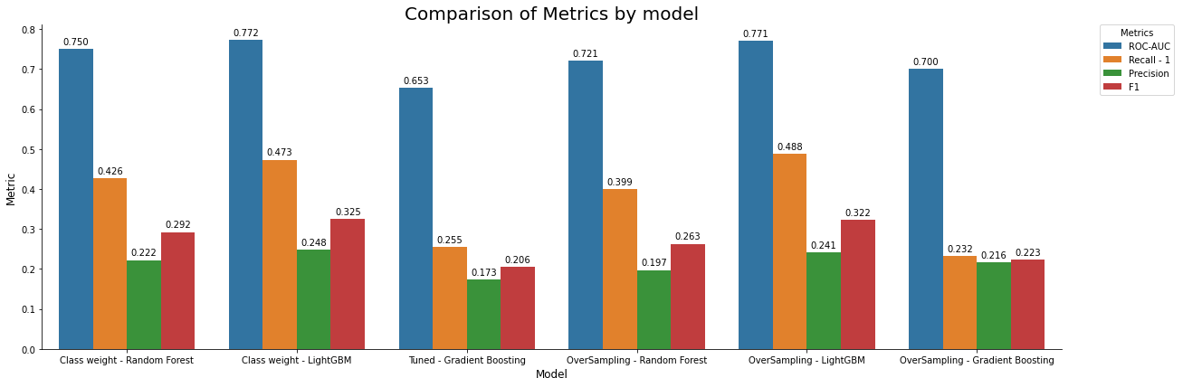
Les résultats sont très similaires
Modélisation finale
Le Gradient Boosting n’a pas le paramètres Class weight
P7 – implémentation d’un modèle de scoring – OpenClassrooms
Notes:
À gauche ceux sont de modèles avec Class weight
À droite ce sont de modèles avec OverSampling
Basé sur la métrique recall - 1, on a choisi…

Slide 18
4.a.
Feature selection
Project 7 – implémentation d’un modèle de scoring
OpenClassrooms

Slide 19
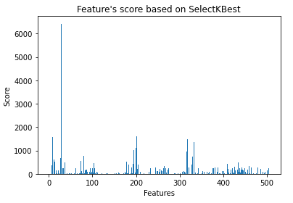
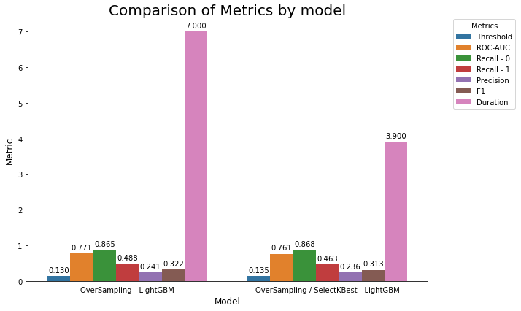
Il y a un réduction de temps
Modélisation finale
SelectKBest k=150
P7 – implémentation d’un modèle de scoring – OpenClassrooms

Slide 20
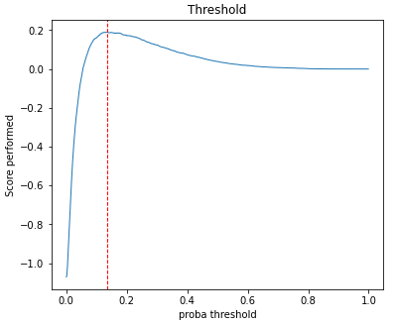
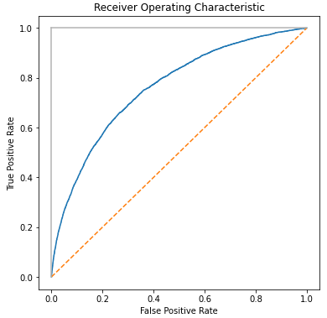
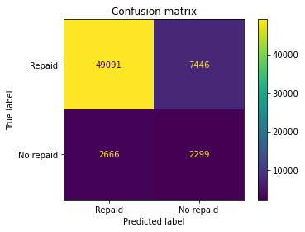
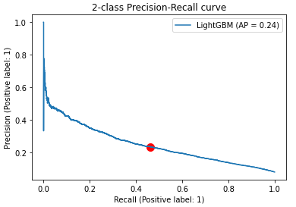
Le modèle est acceptable
Parce qu'il s'agit d'un ensemble de données équilibré,
ROC-AUC est 0,771
Recall-1 est 0,488
FN
P7 – implémentation d’un modèle de scoring – OpenClassrooms
Notes:
le seuil est bas, ça veut juste dire que le modèle a tendance à prédire trop de faux négatifs et positifs
la curve est pas très éloignée du milieu

Slide 21
4.b.
Interprétation du modèle
Project 7 – implémentation d’un modèle de scoring
OpenClassrooms

Slide 22
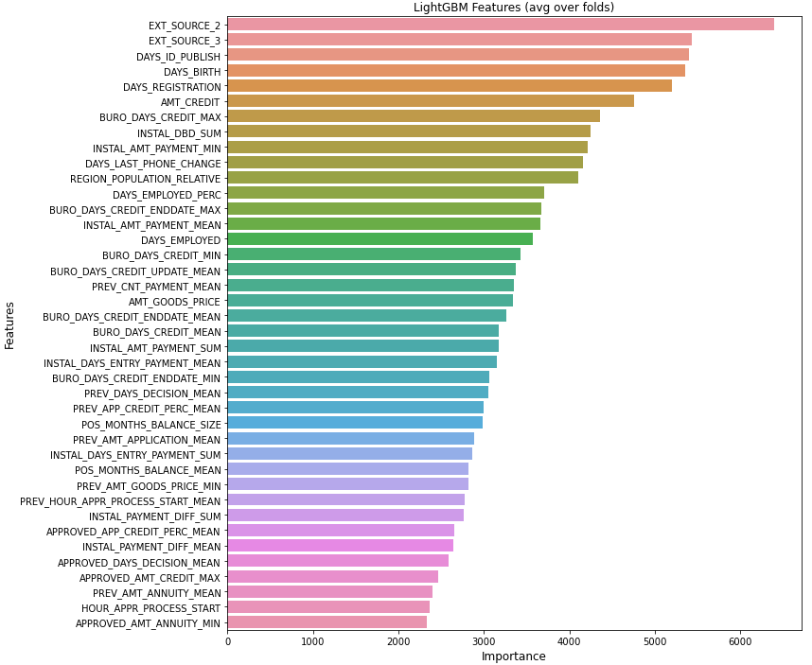
Interprétation globale
Les variables les plus importantes proviennent d'une source externe
Le Feature Engineering a ajouté la valeur au moment de la modélisation
Pris en compte des différentes variables. Variables personnelles, Variables bancaires, Variables externes
P7 – implémentation d’un modèle de scoring – OpenClassrooms
Notes:
Ext_source : Score normalisé provenant d'une source de données externe

Slide 23
Interprétation locale
Une observation qui est en défaut
Une observation qui n’est pas en défaut
P7 – implémentation d’un modèle de scoring – OpenClassrooms
Notes:
Nous pouvons remarquer que ext_source_2, ext_source_3 et amt_goods_price ont une forte influence dans le résultat pour cette observation poussant la prédiction à droite
Dans ce cas, ext_source_3 appuie la prédiction à gauche

Slide 24
5.
Tableau de bord
Project 7 – implémentation d’un modèle de scoring
OpenClassrooms

Slide 25








Outils utilisés
Dashboard: http://home-credit.samirhinojosa.com
Repository: https://github.com/samirhinojosa/OC-P7-implement-a-scoring-model
P7 – implémentation d’un modèle de scoring – OpenClassrooms
Notes:
Voici les outils utilisé pour développer le tableau du bord
Github : logiciel de version de code
Docker : le déploiement

Slide 26




L'architecture
0.0.0.0:80
0.0.0.0:8008
CLIENT
FRONTEND
BACKEND
0.0.0.0:80
0.0.0.0:8008
0.0.0.0:80
0.0.0.0:8008
P7 – implémentation d’un modèle de scoring – OpenClassrooms
Notes:
Uvicorn : Serveur local
Système d’explotation Ubuntu
déploiement
AMI basé sur Ubuntu

Slide 27
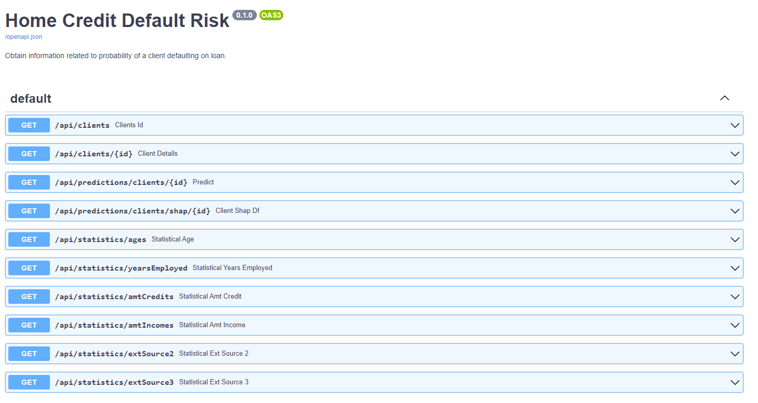

EndPoints - API
Swagger : http://home-credit.samirhinojosa.com:8008/docs
P7 – implémentation d’un modèle de scoring – OpenClassrooms
Notes:
Nombre d’ane travailler

Slide 28
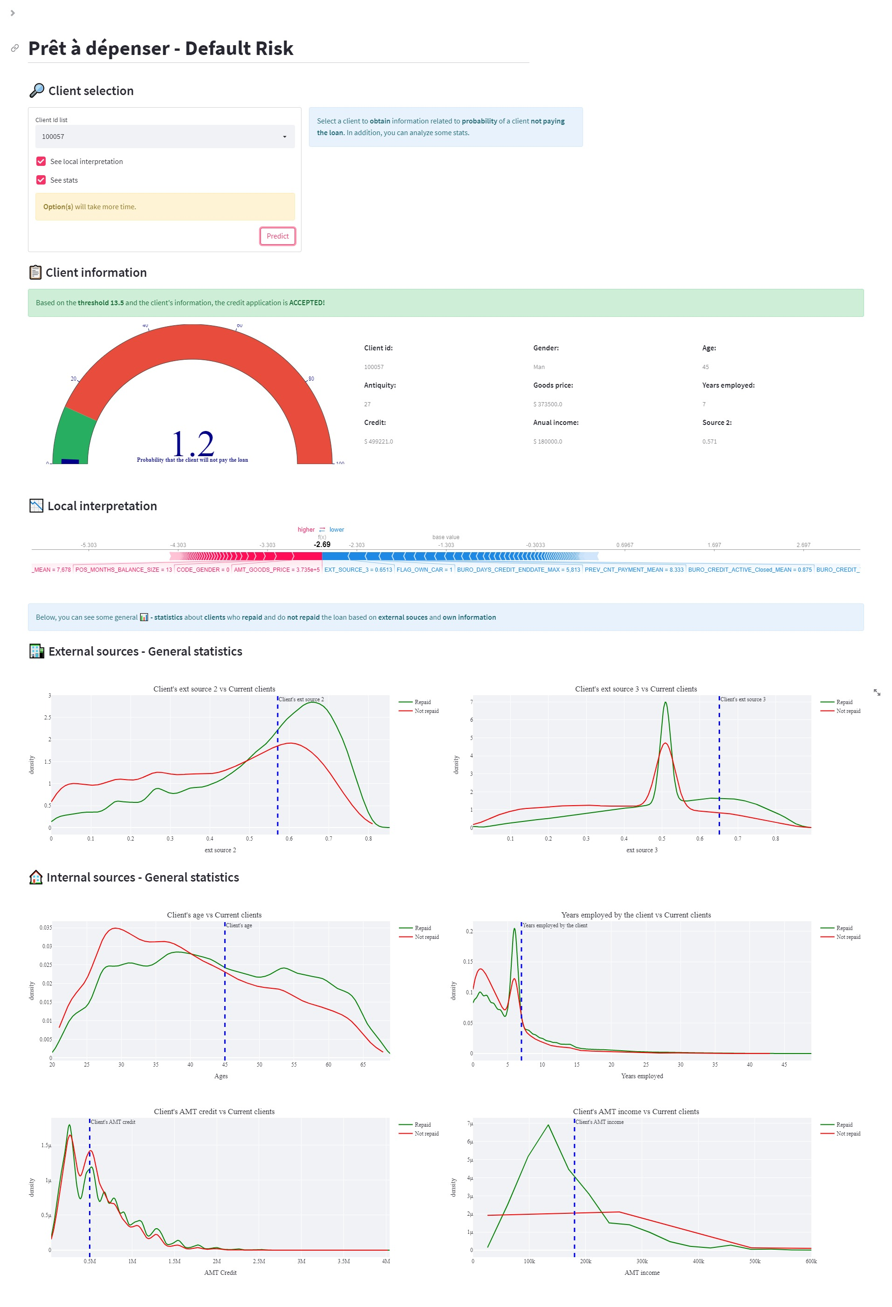
Tableau de bord
Client avec crédit accepté
Dashboard: http://home-credit.samirhinojosa.com
P7 – implémentation d’un modèle de scoring – OpenClassrooms

Slide 29
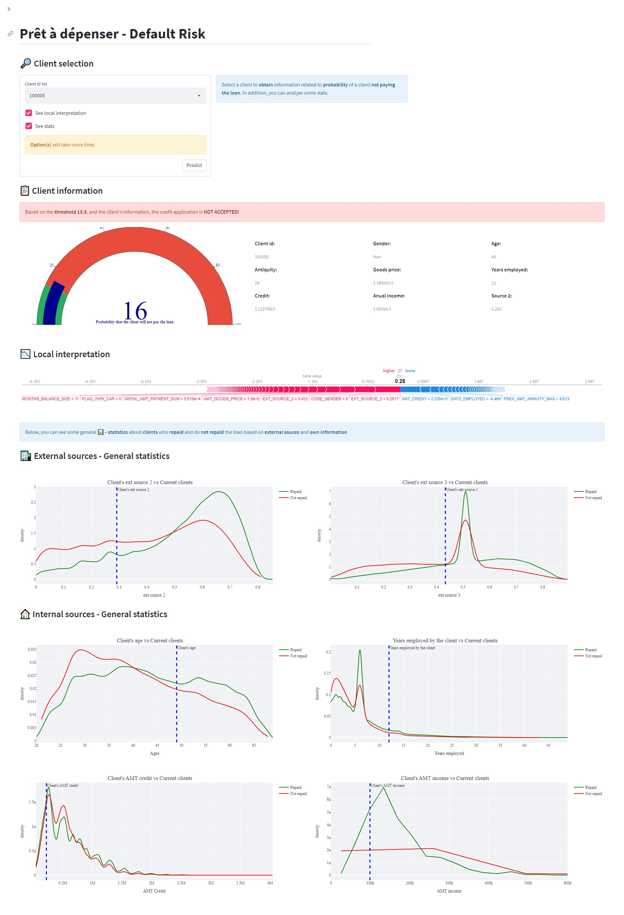
Tableau de bord
Client avec crédit rejeté
Dashboard: http://home-credit.samirhinojosa.com
P7 – implémentation d’un modèle de scoring – OpenClassrooms
Notes:
Qu’étaint remboursé

Slide 30
6.
Conclusion
Project 7 – implémentation d’un modèle de scoring
OpenClassrooms

Slide 31
Les conclusions de la mission
Le modèle
Faire une analyse exploratoire au début pour bien comprendre les données.
Faire un réduction de données pour éviter le « Curse of Dimensionality » Il faut prendre en compte plusieurs méthodes de Feature Selection par Scikit-Learn, PCA, T-SNE, etc.
Aller plus loin dans l'hyperparametrisation du modèle
Essayer d’autres algorithmes comme OneClassSVM, etc.
Essayer plusieurs coefficients dans le custom score pour avoir un modèle plus ou moins strict
Tableau du bord
Permettre la sélection de diverses variables au moment de la réalisation du graphique
P7 – implémentation d’un modèle de scoring – OpenClassrooms
Notes:
Une analyse du composant principal « PCA » peut apporter des avantages
Features selection

Slide 32

Avez-vous des questions ?
P7 – implémentation d’un modèle de scoring – OpenClassrooms
Notes:
Données déséquilibrés : prédiction pauvre principalement dans la clase minoritaire
SMOTE (Synthetic Minority Oversampling Technique) : Consiste à synthétiser des éléments pour la classe minoritaire, à partir de ceux qui existent déjà en choisissant aléatoirement un point de la classe minoritaire et à calculer les k plus proches voisins de ce point.
LightGBM est un gradient boosting framework:
C'est rapide au moment de la modélisation.
Il a une utilisation plus efficace de la mémoire
Il peut utiliser des données à grande échelle

Slide 33
MERCI
Soutenance de Projet
Samir HINOJOSA
10 février 2022

